Slide 1
Palijativna skrb
ANKICA Mijić MARIĆ

Slide 2
Smrt sama po sebi nije izraz neuspjeha medicine, ali nehumana smrt dočekana u patnjama sigurno jest.

Slide 3
Palijativna skrb
Pomoći pacijentu i obitelji da iskustvo umiranja bude što podnošljivije
Mali broj bolesnika umre iznenada (<10%)
Većina ljudi (>90%) umire nakon dugog razdoblja bolesti

Slide 4
Palijativna skrb
Palijativna skrb je aktivna totalna skrb o bolesniku čija bolest ne odgovara na kurativno liječenje
Palijativna medicina-razdoblje od dijagnoze neizlječive bolesti do razdoblja žalovanja nakon smrti bolesnika
Osnovna
Specijalistička

Slide 5
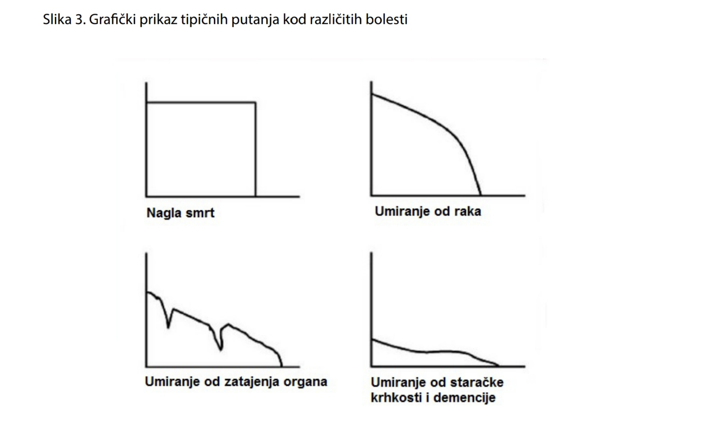
Palijativna skrb

Slide 6
Faze koje prolaze umirući
Negiranje
Ljutnja
Pogodba
Depresija
Prihvaćanje

Slide 7
Palijativna skrb- pitanja bolesnika i obitelji
Što medicina može učiniti?
Hoću li patiti?
Hoćete li paziti na mene?
Koliko dugo ću živjeti?
Mogu li dobiti njegu doma?
Nikada ne lagati pacijentu, a izbjegavati nepromišljenu iskrenost

Slide 8
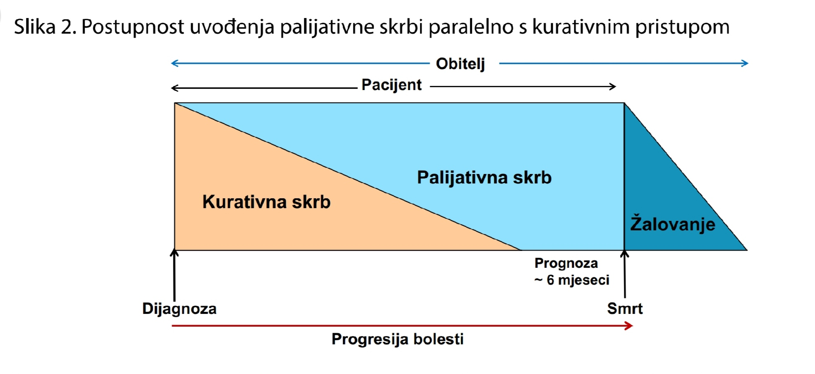
Palijativna medicina- tri osnovna područja
Liječenje simptoma
Psihosocijalna podrška bolesniku i njegovim njegovateljima
Riješavanje etičkih teškoća vezanih uz kraj života

Slide 9
Liječenje simptoma
Liječenje usmjeriti na kvalitetu življenja
Po mogućnosti etiološki
Isti simptom – niz uzroka i različita reakcija na terapiju
Terapiju- nadgledati i uzastopno prosuđivati

Slide 10
Najčešći simptomi
Bol
Nemir, osamljenost, dosada, strah
Smetnje disanja -dispneja
Probavne tegobe (mučnina, povraćanje, anoreksija, konstipacija)
Otežana pokretljivost i s tim povezani simptomi

Slide 11
Liječenje boli - analgetici
NEOPIOIDI: NSAIL, ASK, paracetamol
OPIOIDI:
slabi: codein, tramadol, fiksna kombinacija tramadol-paracetamol
jaki: morfin (Kapanol caps 20 i 50 mg, Morphini hydrochloridum amp a 4mg i 20mg),oksikodon, transdermalni fentanil, transdermalni buprenorfin,

Slide 12
Koanalgetici
Antikonvulzivi (neuropatska bol, gabapentin, karbamazepin)
kotikosteroidi (bol u kostima, neuropatska i visceralna bol, metastaze u mozgu)
neuroleptici (chlorpromazine učinkovit kod boli usljed rastezanja jetrene kapsule)
triciklički antidepresivi (amitryptilin-za neuropatsku bol)

Slide 13
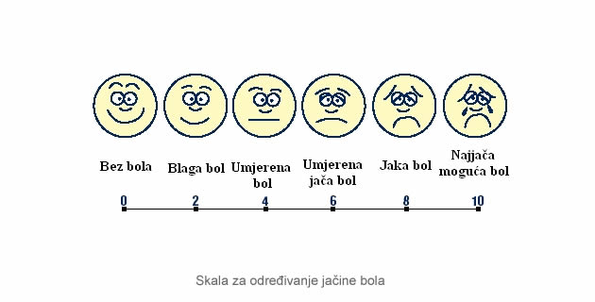
Skala za određivanje jačine boli
-bol je ono što pacijent kaže da boli-

Slide 14
Analgetska ljestvica
Jačina boli | Analgetska skala | Izbor analgetika
1. Blagi bol | <3 | Neopioid ± koanalgetik
2. Blagi do srednje jak | 3-6 | Slabi opioid ± neopioid ± koanalgetik
3. Jaka bol | >6-10 | Jaki opioid ± neopioid ± koanalgetik

Slide 15
Paracetamol i nesteroidni protuupalni lijekovi (NSAIL)
Koriste se na svim stepenicama (ako nisu kontraindicirani)
NSAIL i COX – 2 inhibitori: propisati najmanju djelotvornu dozu što kraće vrijeme, ako ima potrebu za dužim uzimanjem dozu povremeno revidirati
Biti oprezan u bolesnika sa rizikom za razvoj renalne, gastrointestinalne (GI) i kardiotoksičnosti, nastanak trombocitopenije ili poremećaja zgrušavanja
Bolesnici u riziku za GI komplikacije trebaju primati standardne doze IPP ili dvostruku dozu H2 blokatora kao farmakološku profilaksu. Ibuprofen - najniži rizik za GI krvarenja
COX – 2 inhibitori imaju značajno niži rizik za GI komplikacije

Slide 16
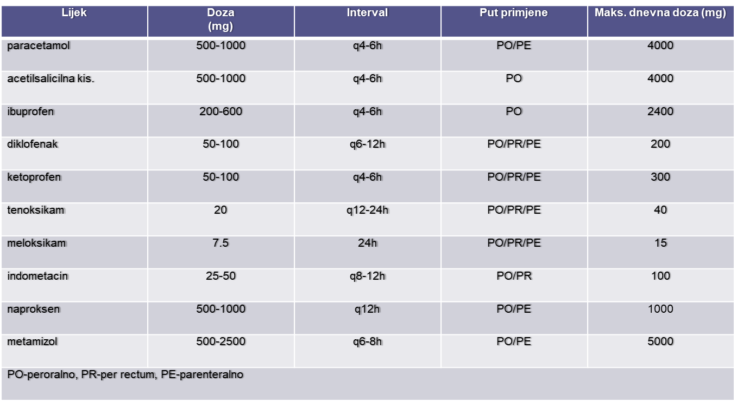
Neopioidni analgetici

Slide 17
Opioidni analgetici – putovi unosa
Peroralni unos je preferiran, učinkovit i jednostavan
Transdermalni, subkutani i intravenski - kod nemogućnosti peroralnog unosa (povraćanje, nemogućnost gutanja)
Transdermalna primjena opioida - u bolesnika sa stabilnom boli odgovarajuća
Bukalna, sublingvalna i intranazalna primjena - kod brzodjelujućih formulacija opioidnih analgetika, za analgeziju probijajuće boli
Epiduralna i intratekalna primjena povećava učinkovitost, reducira nuspojave
Preporuča se kada jednostavniji načini aplikacije nisu učinkoviti.

Slide 18
Opći principi za održavanje opioidne terapije
Kod kontinuirane boli dati propisanu medikaciju u regularnim intervalima, i propisati analgeziju za probijajuću bol
Kratkodjelujuće opioidne anlgetike konvertirati u dugodjelujuće formulacije kad je, nakon titracije, kontrola boli stabilna kroz 24 sata
Misliti na dodatnu – rescue dozu kratkodjelujućih opioida (10 – 20 % bazičnog opioidnog lijeka tijekom 24 sata)
Povećati dozu dugodjelujućeg opioidnog lijeka ukoliko:
- bolesnik kontinuirano treba dodatnu dozu ili
- kada opioid na sat više nije učinkovit na kraju intervala davanja

Slide 19
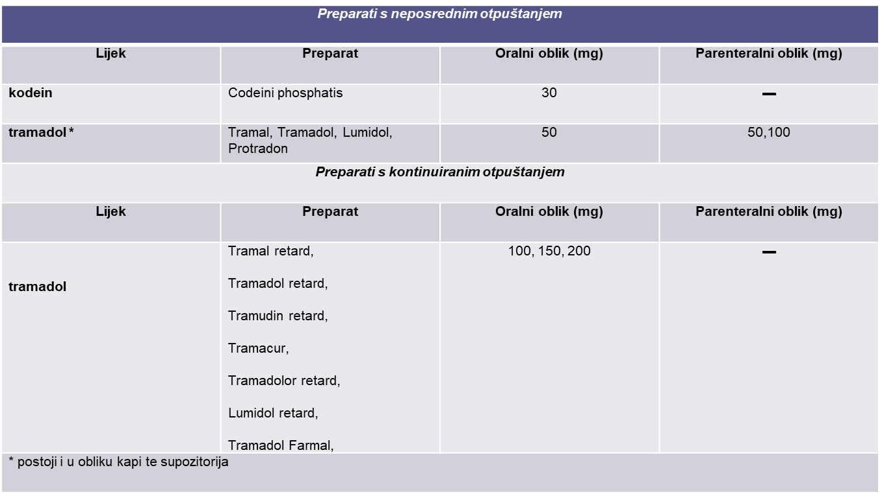
DOSTUPNI BLAGI OPIOIDNI ANALGETICI

Slide 20
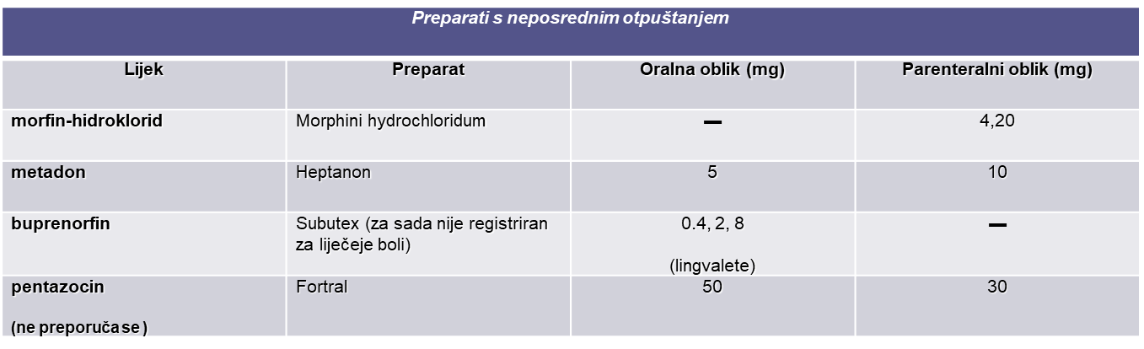
DOSTUPNI JAKI OPIOIDNI ANALGETICI

Slide 21
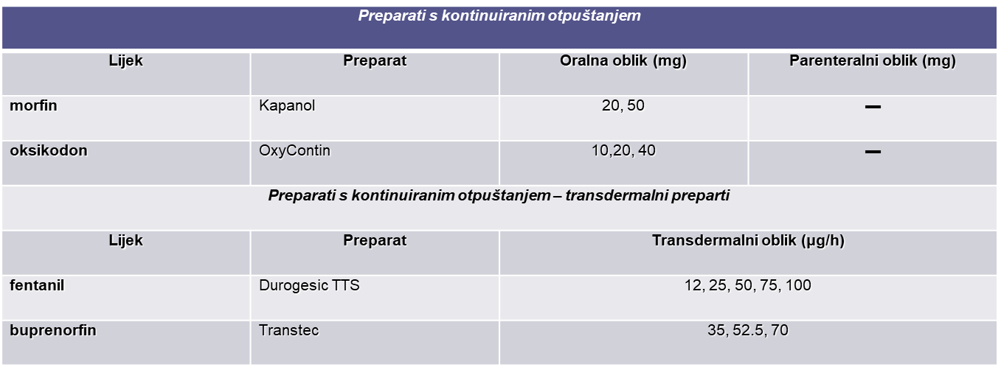
DOSTUPNI JAKI OPIOIDNI ANALGETICI

Slide 22
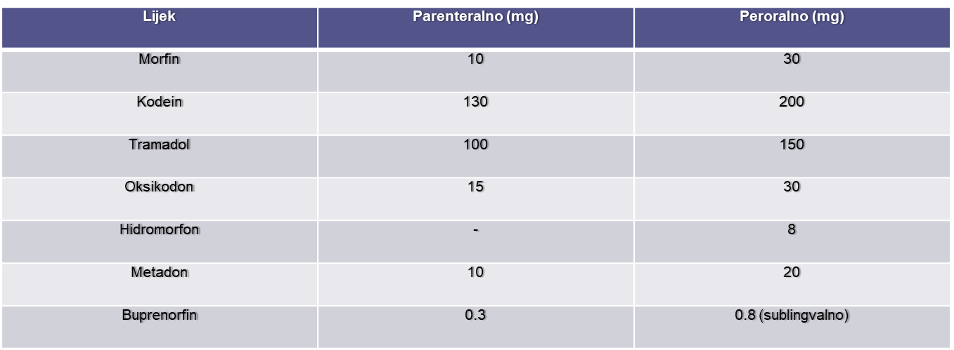
EKVIANALGETSKE DOZE OPIOIDNIH ANALGETIKA

Slide 23
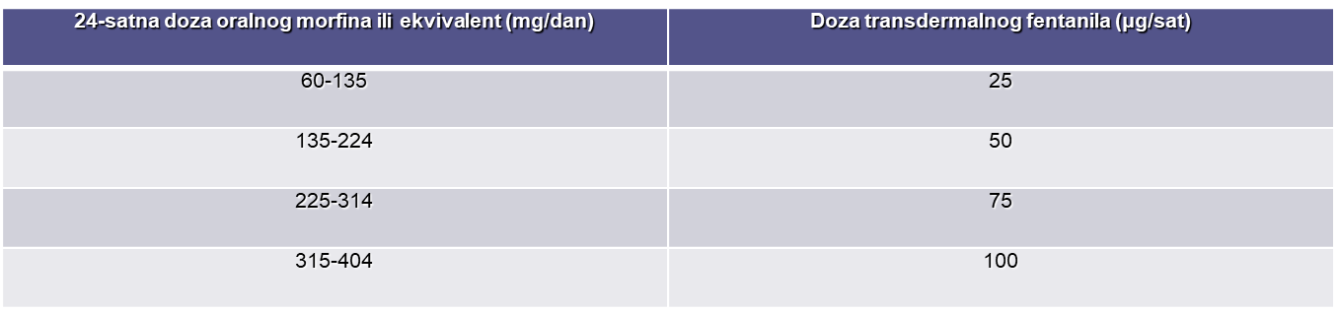
EKVIANALGETSKE DOZE OPIOIDNIH ANALGETIKA

Slide 24
Ukidanje terapije jakim opioidom
Opioidni lijekovi moraju se ukidati postupno:
50 % dnevne doze tijekom prva dva dana ukidanja
25 % manje svaka slijedeća dva dana do ekvianalgetske dnevne doze od 30 mg morfija
ekvaianalgetsku dnevnu dozu od 30 mg morfija primijeniti kroz naredna dva dana
ukinuti jaki opioid

Slide 25
Prevencija i liječenje opioidnih nuspojava
Bolesnicima koji započinju sa opioidnom terapijom za srednje jaku ili jaku bol treba, ukoliko se javi potreba, primiti antiemetike.
Radi prevencije konstipacije dati stimulante i laksative (senna, bisacodil, mlijeko od magnezija, laktuloza, sorbitol).

Slide 26
KOMBINACIJE ANALGETIKA
Ne kombinirati dva različita NSAIL
Ne kombinirati dva opioidna analgetika
Ne kombinirati tramadol s tricikličkim antidepresivima
Ne kombinirati čiste agoniste opioidnih receptora (morfin, tramadol, petidin) s parcijalnim agonistima (buprenorfin) odnosno s agonistima-antagonistima opioidnih receptora (pentazocin) jer im se učinak poništava

Slide 27
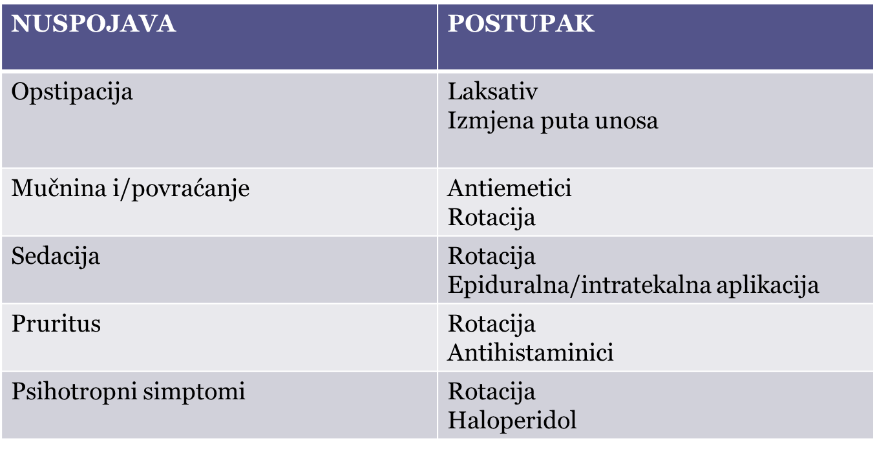
Palijativna skrb-nuspojave opioida

Slide 28
Palijativna skrb - drugi simptomi
Štucanje: chlorpromazin 25 mg tid ili 25 mg kao bolus IM, ili haloperidol, simetikon, metoklopramid, limunov sok, pepermint.
Mučnina: ovisno o uzroku- H2 blokatori, IPP, kortikosteriodi, antihistaminici, metoklopramid, haloperidol, ondansteron, klorpromazin, tietilperazin.
Cerebralne metastaze: dexamethason 4-16 mg dnevno, analgetik, antiemetik.
Konstpacija: senna, bisacodyl, mlijeko od magnezija, laktuloza, sorbitol.
Upozoriti pacijenta da ne čeka zatvor, da koristi laksativ svako drugi ili treći dan.

Slide 29
Palijativna skrb-drugi simptomi
Diareja: promjene u načinu prehrane, bistre tekućine sa elektrolitima, paziti na dehidraciju, perianalna higijena, loperamid, medicinski ugljen, kodein.
Kserostomija (suha, bolna usna šupljina): pregled lijekova, povećanje oralnog unosa tekućine, često ispiranje usne šupljine, tretirati kandidijazu nistatin suspenzijom, a herpetični stomatitis acyclovirom.
Dekubitusi: često okretanje bolesnika, ispravno namještanje kreveta, masiranje.

Slide 30
Palijativna skrb-drugi simptomi
Anorexia i kaheksija - napredovanje maligne bolesti, prevladavanje kataboličkih procesa - eikozapentaeniočna masna kiselina (EPA), (riblje ulje), progestageni (Megostat - megestrolacetat).
Dispnea - ovisno o uzroku - liječenje uzroka, kisik, ovlaživanje i provjetravanje zraka u prostoriji, bronhodilatatori, benzodiazepini, titrirati dozu opioida.
Respiratorna kongestija na kraju života-kumulacija sekreta sa krkljajućim, zvučnim respiracijama: uvjeriti članove obitelji da to ne uzrokuje više patnje pacijentu, staviti da leži na lijevoj strani, antikolinergični lijekovi za sušenje sekreta (scopolamin)

Slide 31
Palijativna skrb-drugi simptomi
Terminalna uznemirenost na kraju života-isključiti svaki neotklonjeni bol, zadržavanje fekalija i urina. Riješiti problem ako egzistira.
Lorazepam, midazolam i haloperidol se, ako je potrebno, mogu dodati benzodiazepinima.

Slide 32
Savjetovanje obitelji što da očekuju kad pacijent umire
Članovi obitelji očekuju od liječnika i sestre da im pomognu saznati što da očekuju kad im voljena osoba umire. Bez obzira na uzroke, postoji zajednički završni put kojim prolazi većina pacijenata. I
Socijalno povlačenje- normalno je da umirući pacijent kao osoba postaje manje zainteresiran za svoju okolinu. Odvajanje počinje prvo od svijeta - više nema interesa za novine ili televiziju, a zatim za ljude - više ne želi posjete susjeda, a na kraju niti djece, unučadi, a možda čak niti onih osoba koje je najviše volio. Uz to povlačenje dolazi manja potreba za komuniciramnjem s drugima, čak i s užom obitelji.
Hrana Pacijent će imati smanjenu potrebu za hranom i pićem kako se tijelo priprema da umre. To je nekim obiteljima jedna od najtežih stvari za prihvatiti. Postoji postupno smanjenje apetita i interesa za jelo - čak i za njihovu omiljenu hranu. Interes se može gubiti i vraćati. Pacijent ne umire od gladovanja, već je to odraz osnovne bolesti. Tekućine su prihvatljivije od čvrste hrane - pratite pacijentove izbore i ne hranite ga na silu.

Slide 33
Savjetovanje obitelji što da očekuju kad pacijent umire
Spavanje- Pacijent će sve više i više vremena provoditi spavajući; može mu biti teško držati oči otvorene. To je rezultat promjene u metabolizmu organizma uslijed bolesti. Savjetujte obitelji da provodi više vremena s pacijentom onda kad je najbudniji; to može biti usred noći.
Dezorijentiranost- Pacijent može postati dezorijetniran o vremenu, mjestu i identitetu ljudi oko njega; može vidjeti ljude koji nisu tu. Neki pacijenti opisuju da vide članove obitelji koji su već umrli. Ponekad pacijenti opisuju njihovu dobrodošlicu ili pozive. Iako sam pacijent ne mora time biti potresen, to je za obitelj i zdravstvene radnike često uznemirujuće. Pažljivo orijentirajte pacijenta ako on to traži. Ako pacijent nije uznemiren, nema potrebe da ga se “ispravlja”.

Slide 34
Savjetovanje obitelji što da očekuju kad pacijent umire
Nemir- Pacijent može postati nemiran i potezati posteljinu. Ovi simptomi su znak promjene u metabolizmu. Razgovarajte s pacijentom smireno tako da ga ne prepadnete ili uplašite. Ako pacijent predstavlja opasnost za sebe ili druge, možete mu propisati sedativni neuroleptik (klorpromazin), ili neuroleptik (haloperidol) u kombinaciji s benzodiazepinima (npr. lorazepam), da bi se pacijent primirio.
Smanjeni osjeti- Jasnoća sluha i vida mogu se smanjiti. Prigušeno svjetlo u sobi može spriječiti pogrešno tumačenje viđenoga. Nikad ne pretpostavljajte da pacijent ne možete čuti zato što je sluh posljednje od pet čula koja se gase.
Inkontinencija urina i stolice- To često nije problem sve do neposredno pred smrt. Potaknite obitelj da sudjeluje u neposrednoj skrbi. Po potrebi koristite pelene za odrasle i/ili urinski kateter. Što je smrt bliža, urin postaje oskudniji i tamniji.

Slide 35
Fizičke promjene kad se smrt približi
Krvni tlak se smanjuje; puls se može ubrzati ili usporiti.
Temperatura tijela može varirati; febrilitet je uobičajen.
Znojenje se pojačava, koža je hladna i ljepljiva.
Promjene u boji kože: rumena u groznici, plavkasta kad je hladna. Žućkasto bljedilo (nemojte ga pobrkati sa žuticom) često najavljuje blisku smrt.
Javljaju se i promjene u disanju. Disanje može biti ubrzano, usporeno ili nepravilno; periodi apneje su uobičajeni.
Kongestija dišnih puteva javlja se kao hroptavi zvuk iz pluća i/ili gornjega grla. To se događa zato što je pacijent preslab da bi pročistio grlo ili kašljao. Kongestija može biti povezana s položajem tijela, može biti vrlo glasna, a ponekad sama od sebe dolazi i odlazi. Korisni su antikolinergički lijekovi (npr. skopolamin ili glikopirolat). Podizanje glave s uzglavlja i čišćenje usne šupljine pacijentu poboljšava udobnost, a obitelji daje da nešto rade.
Ruke i noge mogu postati hladne na dodir. Šake i stopala postaju ljubičasti. Koljena, gležnjevi i koljena su mrljasti, marmorizirani. Ovi simptomi su rezultat smanjene cirkulacije.
Pacijent prije smrti pada u komu i više ne odgovara na verbalne ili taktilne podražaje.

Slide 36
Kako znati da je smrt nastupila
Nema disanja niti otkucaja srca.
Gubitak kontrole crijeva ili mjehura.
Nema odgovora na verbalne komande ili blago potresanje.
Kapci su malo otvoreni; oči su fiksirane na jednu točku.
Vilica je opuštena, a usta su malo otvorena.
https://www.hzhm.hr/source/smjernice/Nacionalne-smjernice-za-rad-izvanbolnicke-i-bolnicke.pdf

Slide 37
Hvala na pozornosti.

